Slide 1
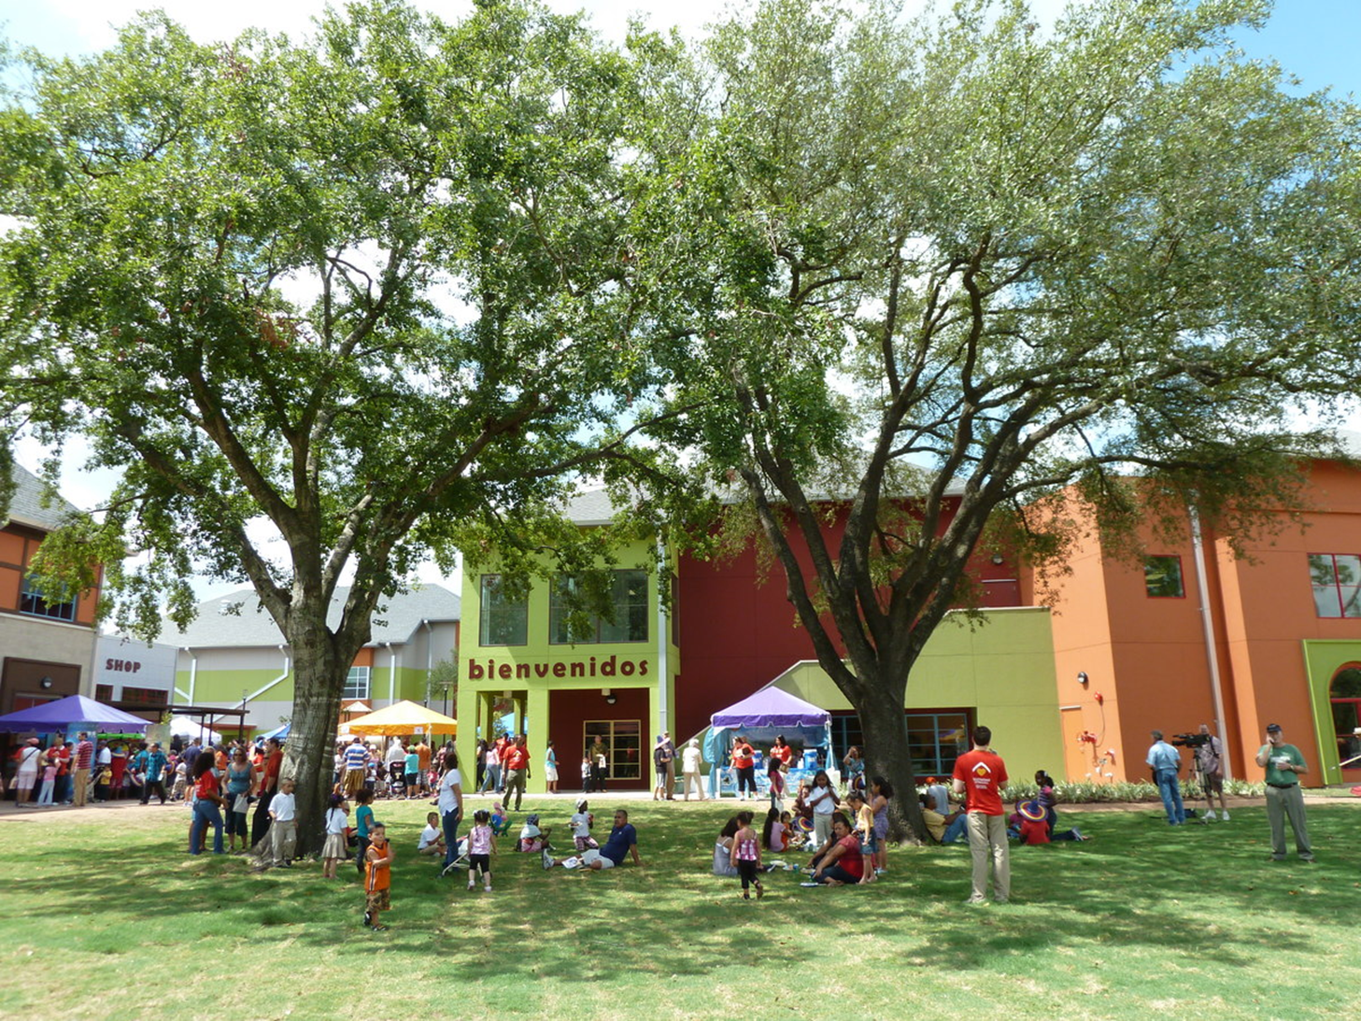
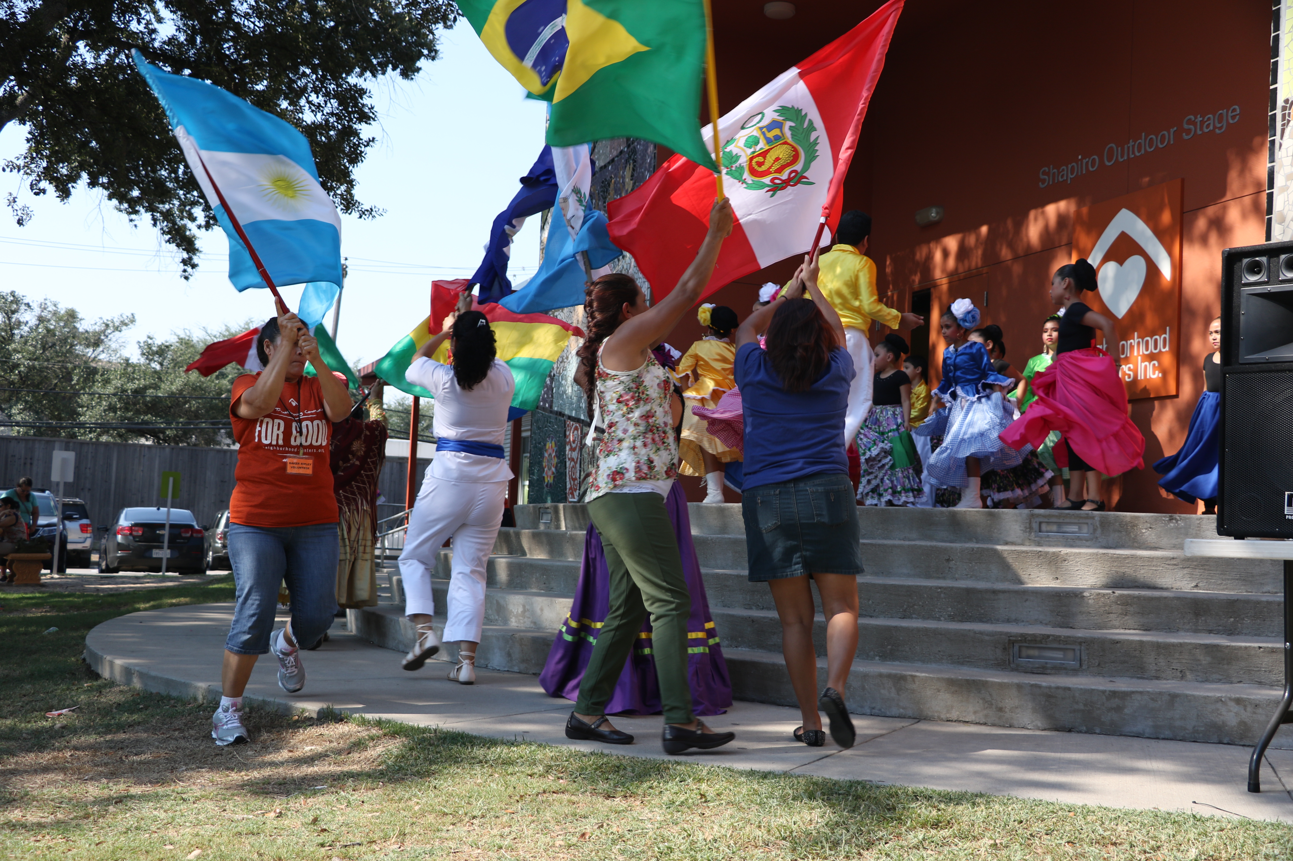
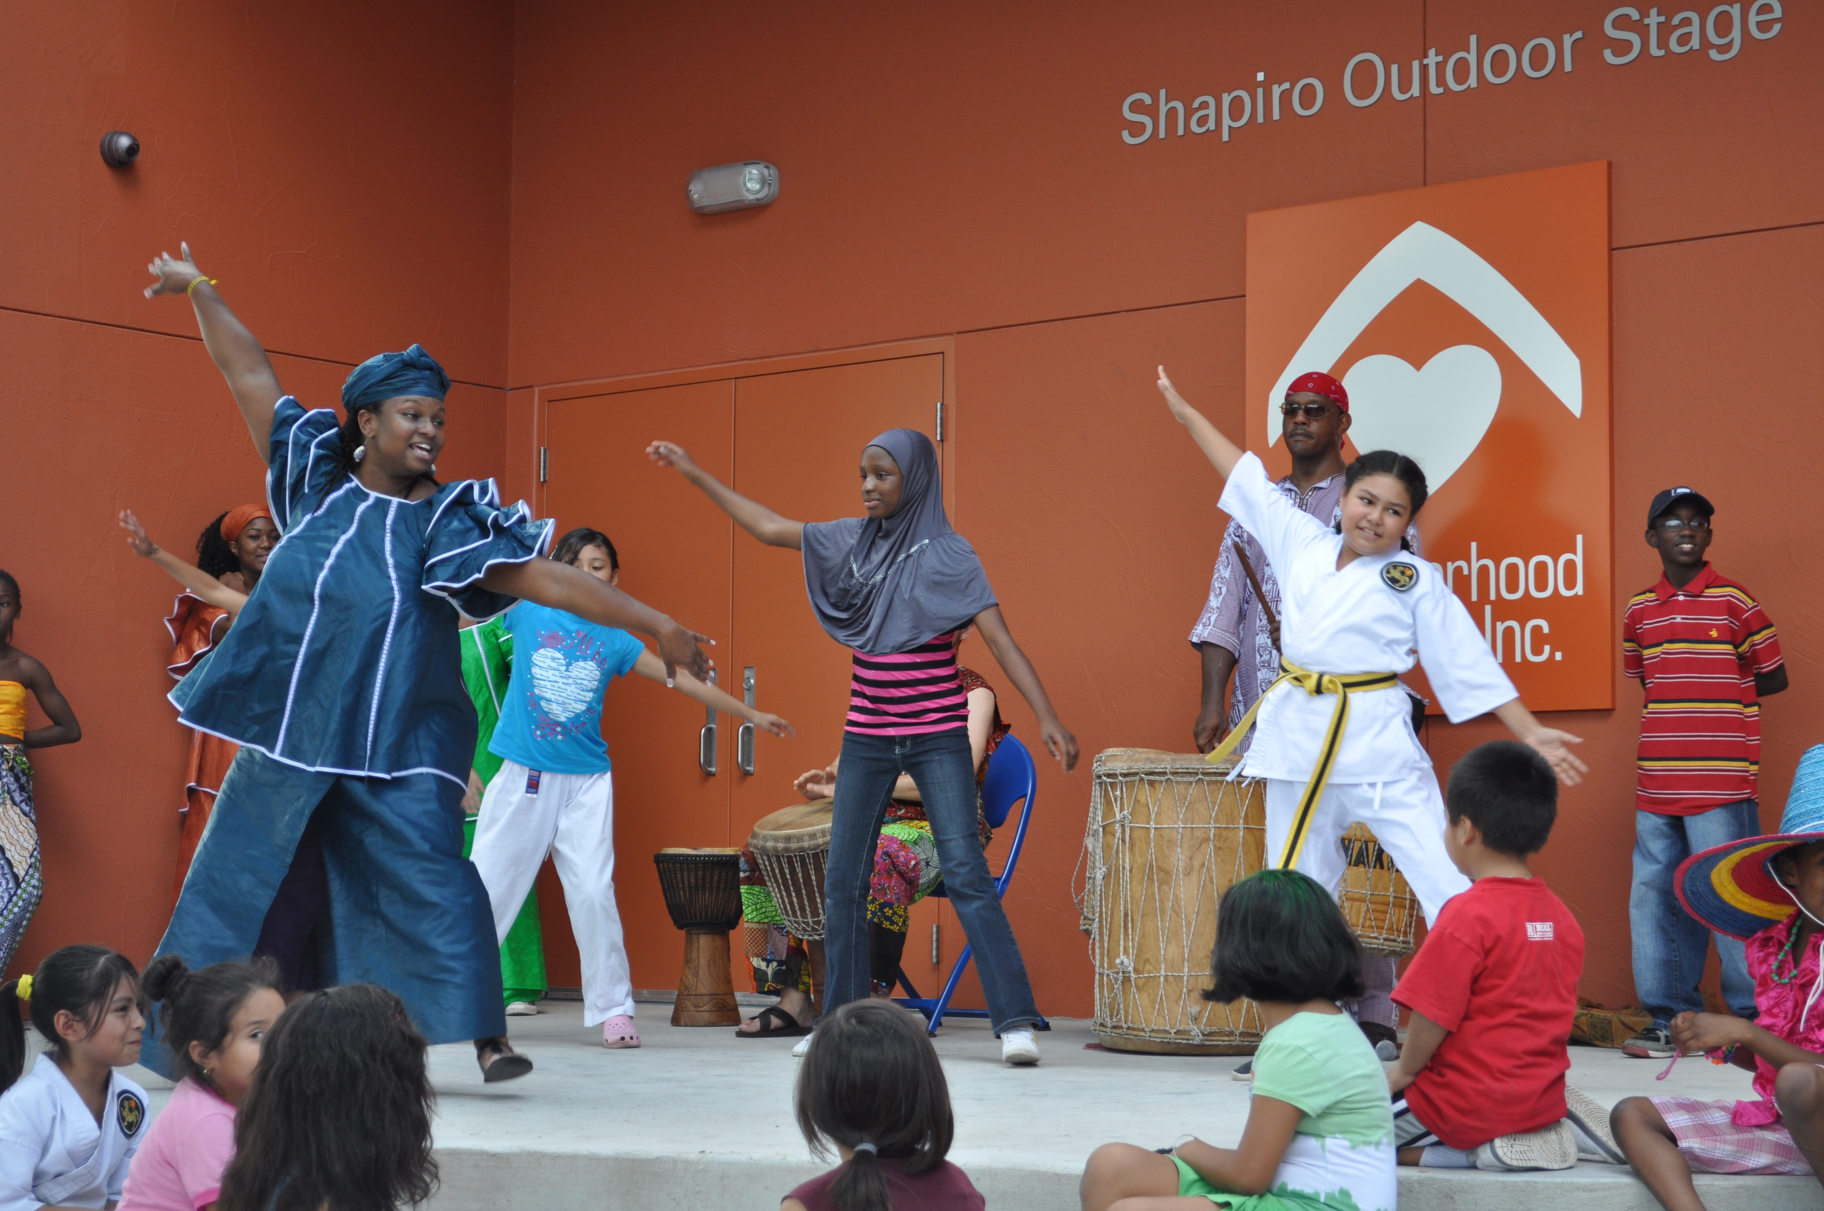
Welcome to Baker Ripley! ¡Bienvenidos a Baker Ripley!

Slide 2
Know your membership benefits
Conozca los beneficios de su membresía

Slide 3
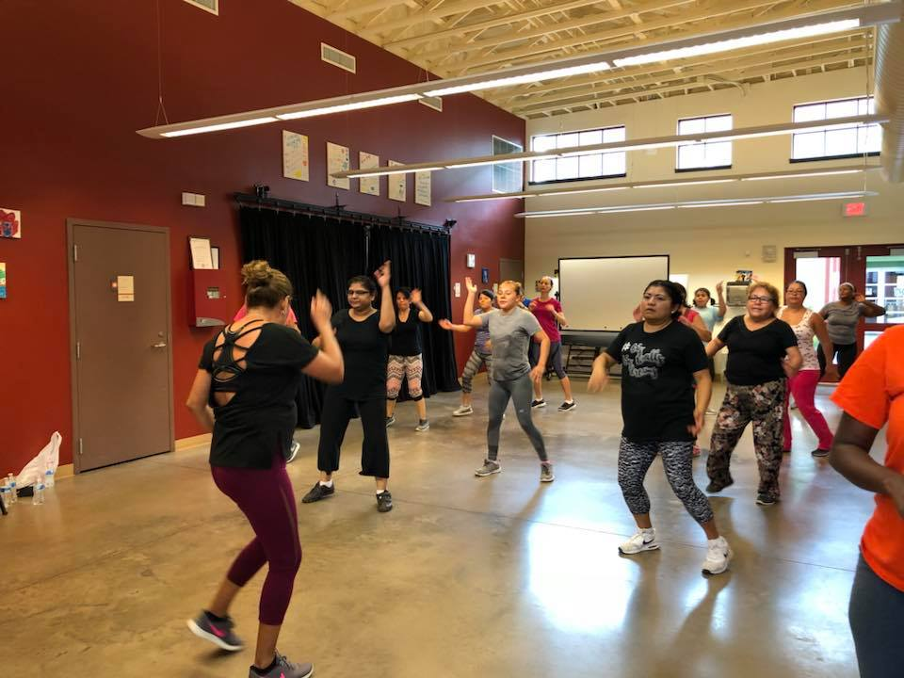
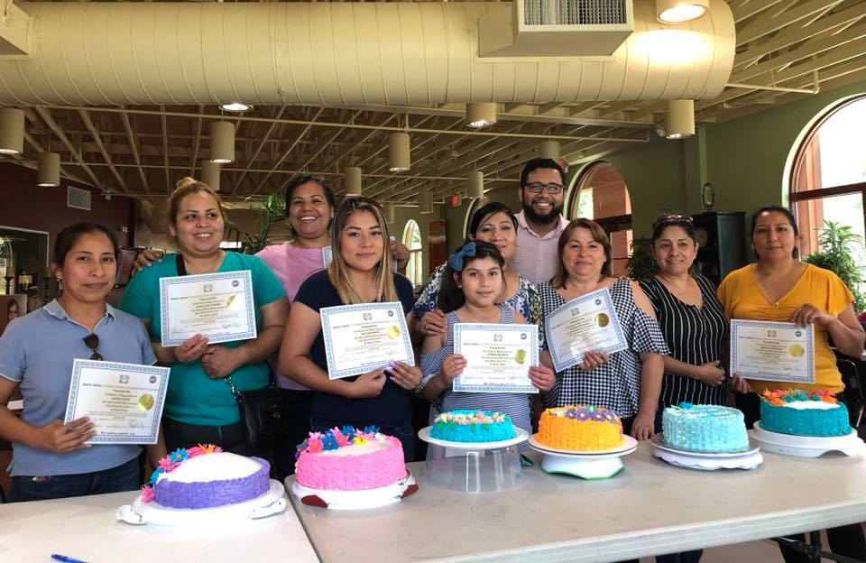
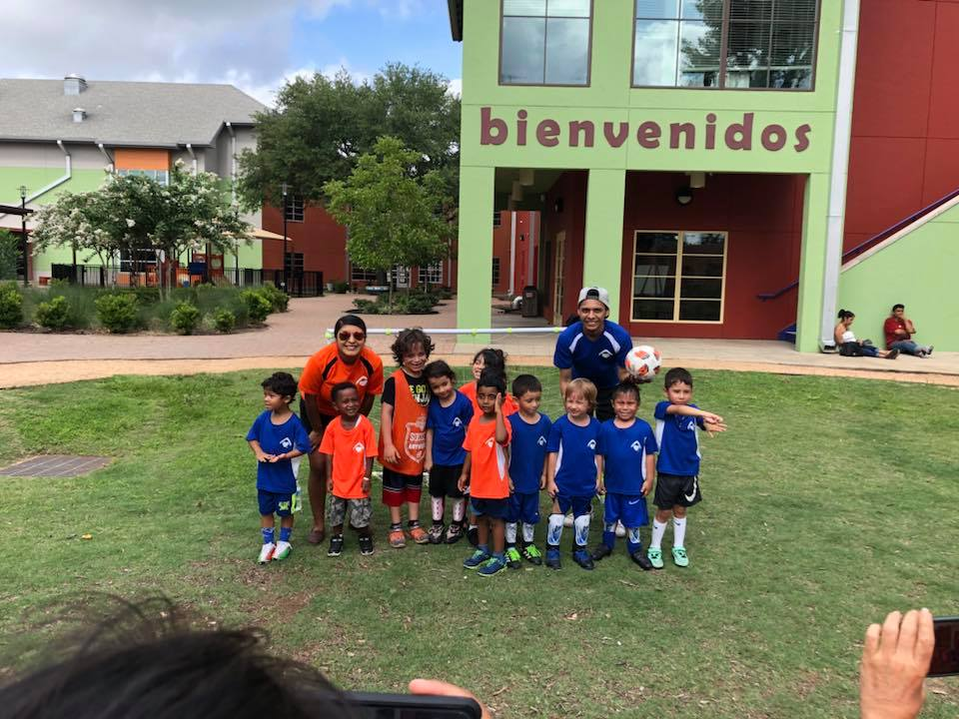
Classes for the whole family with your membership! ¡Clases para toda la familia con su membresía!
Art/Arte
Zumba
Violin
Ballet
Cardio Boot Camp/Cardio
Martial Arts/Artes Marciales
Youth Soccer/Futbol Juvenil
Jewelry/Joyeria
Baking/Repostería
Cake decorating/Decoración de pasteles
Piñata making and seasonal Crafts/Decoración de piñatas y otras manualidades

Slide 4
Family Membership
Your family membership offers coverage for 2 adults and up to 5 children under 18 that live in the household. All family members included in the membership can participate in the classes that are age appropriate. Your membership allows you to take a variety of classes without having to pay any extra fees.
Membership cost is $150.00; we also have coverage under Medicaid and Chip (qualifying plans are Community health Choice and United Health Care Community Plan).
Membresía Familiar
Su membresía familiar ofrece cobertura para dos adultos y hasta 5 menores de 18 años que vivan dentro del hogar, y es válida por un año. Todas las personas dentro de la membresía pueden participar en las clases siempre y cuando tengan la edad requerida para tomar la clase. Su membresía le permite tomar una variedad de clases sin tener que pagar un costo adicional. El costo de la membresía es de $150.00; también tenemos cobertura con planes de Chip Y Medicaid (planes que califican son Community health Choice and United Health Care Community Plan).

Slide 5
Open enrollment months:
Period 1 - January 18th (Upcoming)
Period 2 - TBD
Period 3 - TBD
Meses con Inscripciones abiertas:
Ciclo 1 - 18 de Enero (Proximo)
Ciclo 2 – No Determinado
Cuclo 3 – No Determinado

Slide 6
Prepare for a Healthy 2020! Preparese para un 2020 saludable!
Your membership gives you access to :
Fitness classes including Zumba, Cardio Boot Camp, and Self Defense trainings.
Screenings throughout the year including flu shots.
Health fairs, workshops, seminars, and healthy cooking classes.
Su membresía le da acceso a:
Clases de ejercicio incluyendo Zumba, Cardio intenso y entrenaminetos de defensa personal.
Exámenes médicos, durante todo el año incluyendo vacunas contra el flu.
Ferias de salud, talleres, seminarios, y clases de comida saludable.

Slide 7
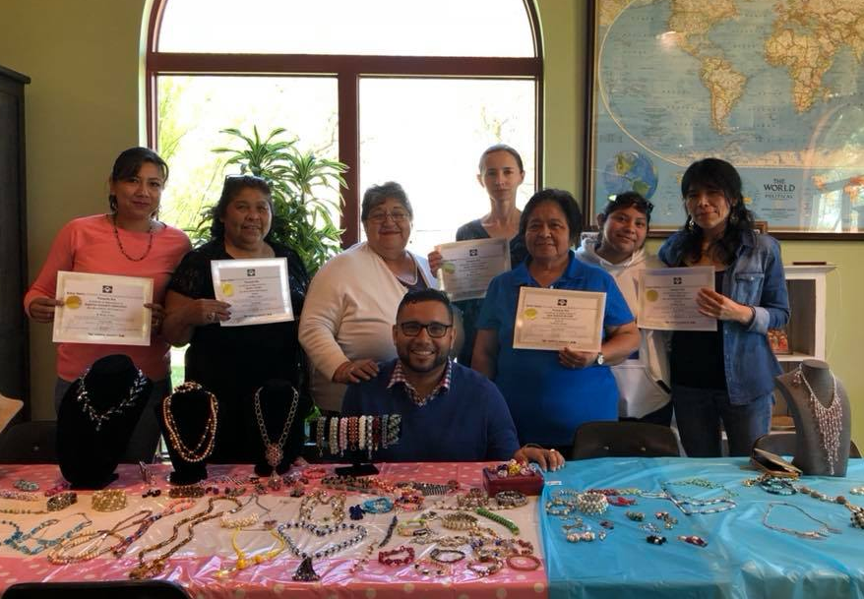
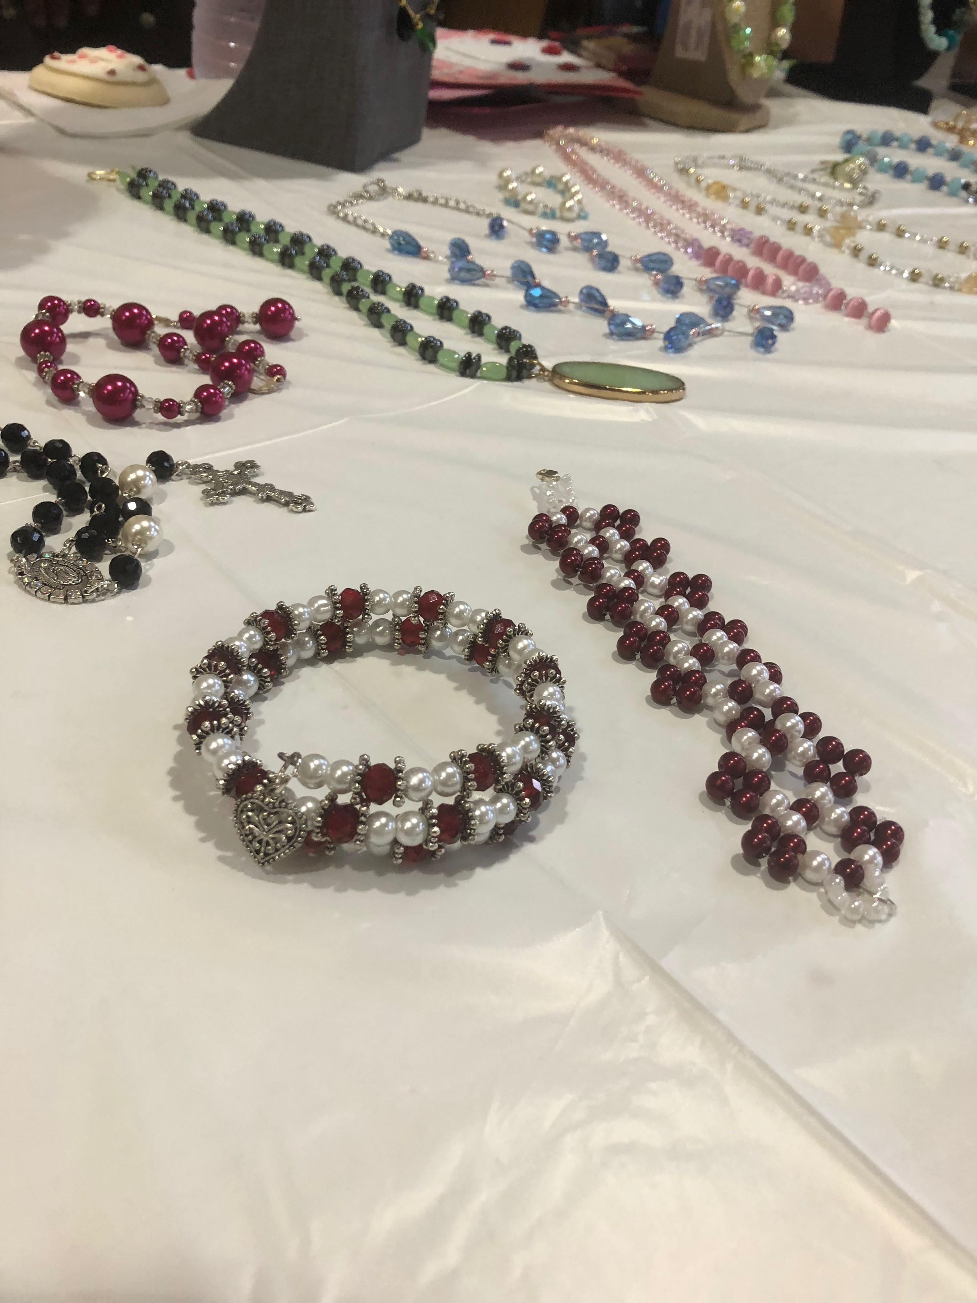
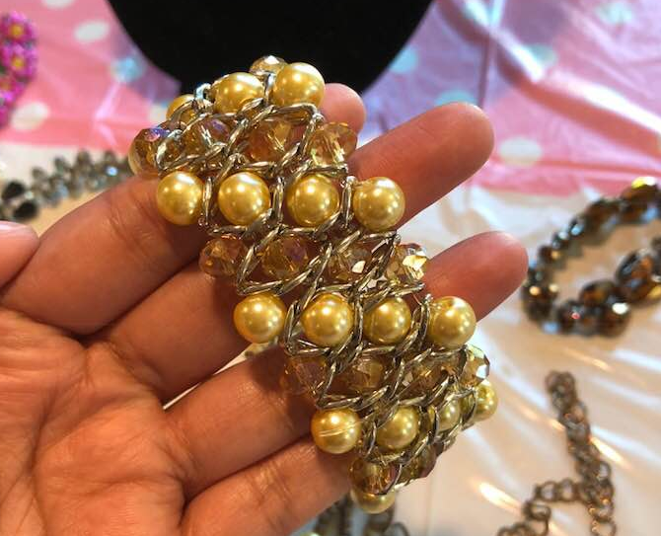
Learn how to make Jewelry
Aprenda a hacer Joyeria

Slide 8
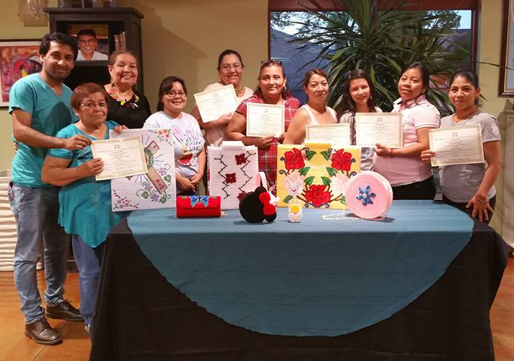
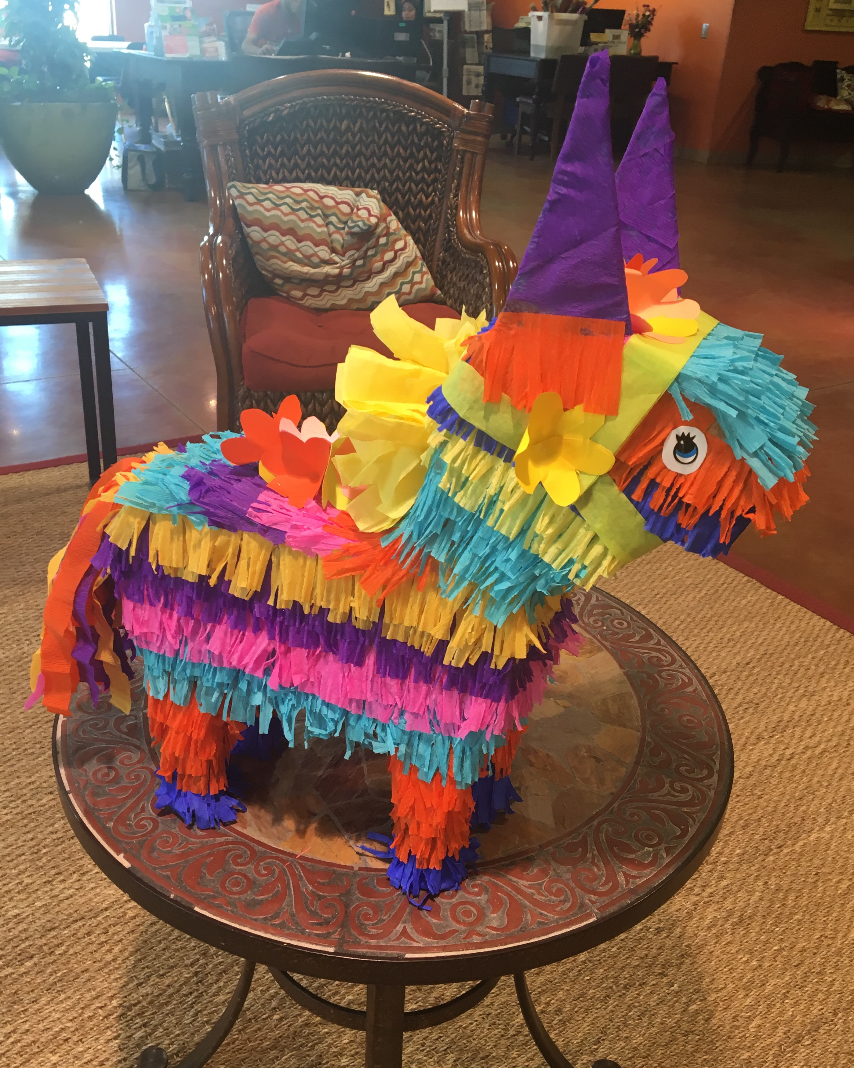
Learn how to make piñatas and other crafts
Aprenda a hacer manualidades y piñatas

Slide 9
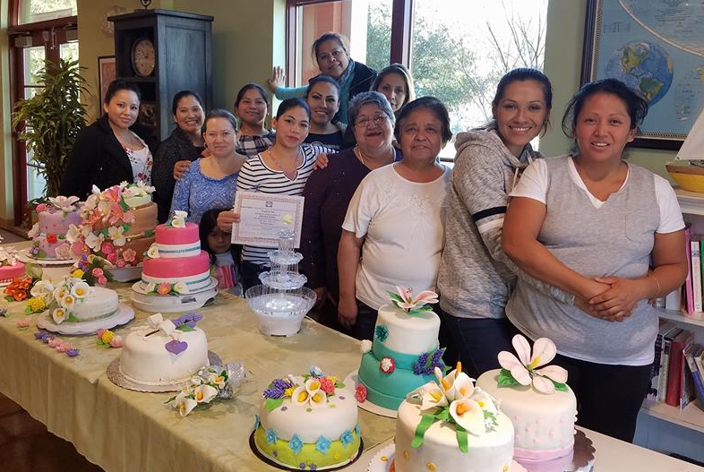
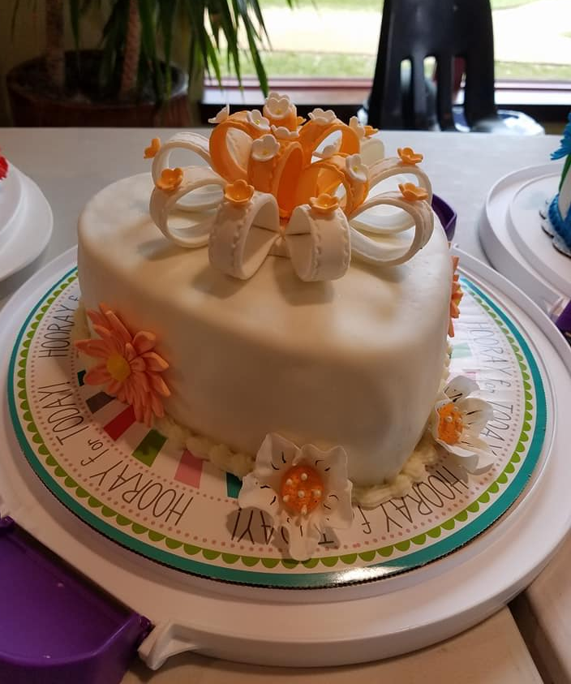
Cake Decoration Class
Clase de
Decoración de Pasteles

Slide 10
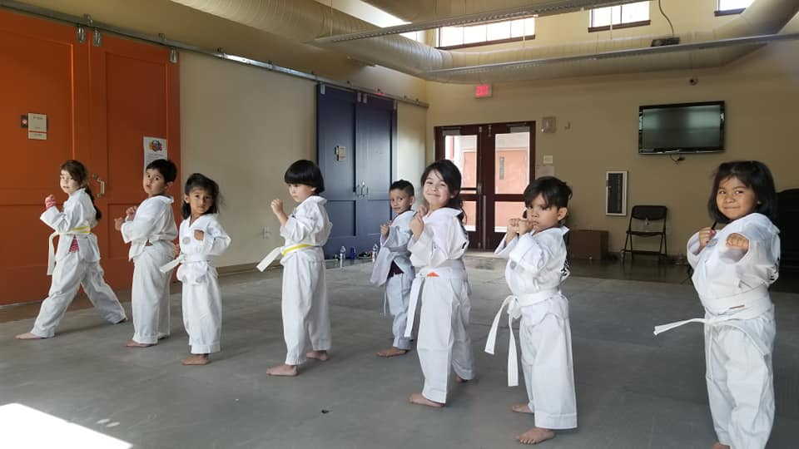
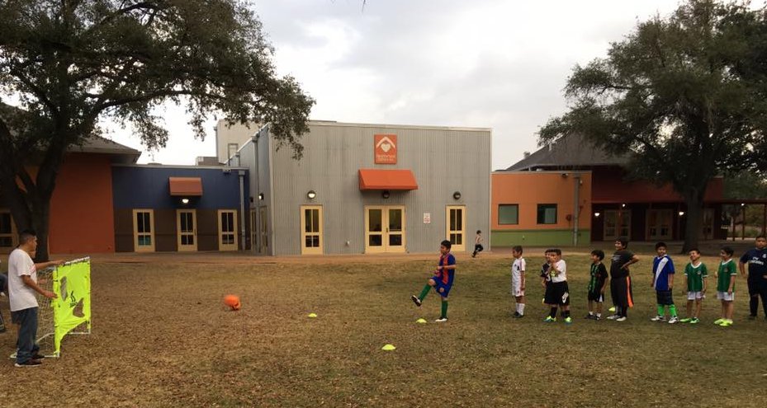
Tae Kwon Do classes for kids ages 4-6, 7-10 & 12-15 Clases de Tae Kwon Do para niños de 4-6, 7-10 & 12-15 años
Soccer classes for kids ages 5-14 Clases de futbol para niños de 5-14 años

Slide 11
Your membership also covers digital literacy Classes! Su membresía también incluye clases de literatura digital!
Basic Computer Classes/Clases de computación basica
General computer literacy/Literatura general de computación

Slide 13
Follow us on Facebook! Siganos en Facebook!
Baker Ripley Gulfton Shapstown Campus

Slide 14
Questions? Preguntas?

Slide 15
Baker Ripley-Neighborhood Center 6500 Rookin St. Houston TX 77074 713-273-3700

